Slide 1
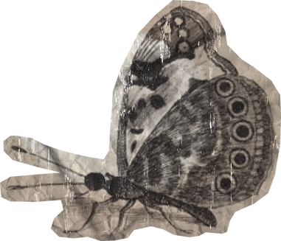
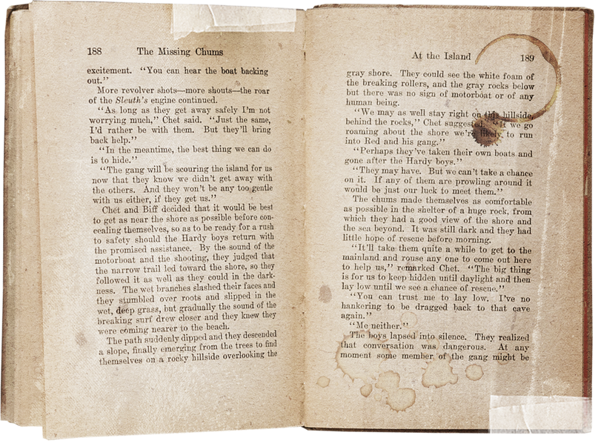
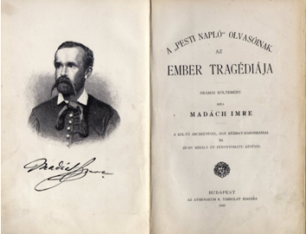
Az ember tragédiája

Slide 2
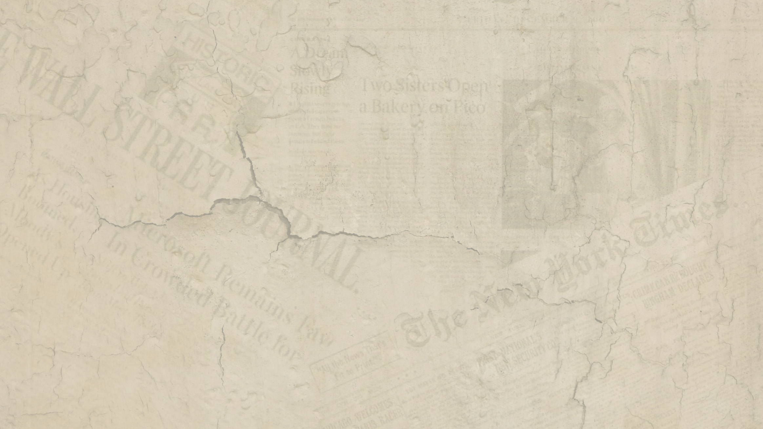
„Ha egy magyar értelmiségi azt olvassa valahol, hogy Tragédia, nagy kezdőbetűvel, rögtön tudja, hogy Madách drámai költeményéről van szó. Irodalmi és színházi berkeinkben ez a műfaji megjelölés egyet jelent legjelentősebb drámánkkal. Ennél nagyobb elismerést aligha kaphat műalkotás az utókortól.”
Balogh Géza

Slide 3
Az ember tragédiája
a legtöbbet színpadra állított magyar dráma.
Az ember tragédiáját 1883. szeptember 21-én mutatta be a Nemzeti Színház.
A teátrum székhelye az akkori Kerepesi úton, (ami ma Rákóczi út) volt.
Az ősbemutató dátuma a Magyar Írók Szövetségének kezdeményezésére 1984 óta a magyar dráma napja.
A mű megjelenése (1862) után később iskolai tananyag volt, majd 1883-ban, 21 évvel a megjelenése után először mutatták be színpadon. Madách 41 évesen halt meg, így már nem láthatta művét a budapesti Nemzeti Színház színpadá
A drámát Paulay Ede igazgató, az intézmény főrendezője vitte színre. A darab látványos sikeréhez a színház technikai felszereltsége is hozzájárult, az először alkalmazott villanyfény, a jól működő süllyesztő és a megnövelt színpad.
Nagy sikert aratott az akkori szereposztás: Nagy Imre Ádámként, Jászai Mari Évaként, és Gyenes László, mint Lucifer.
A Tragédia előadása a kultúrpropaganda eszközeként funkcionálhatott, hiszen azt sugallta, hogy a magyarságot reprezentáló intézmény (színház) képes felvetni az egész korszakban és az egész régióban mindenkire érvényes kérdéseket.

Slide 4
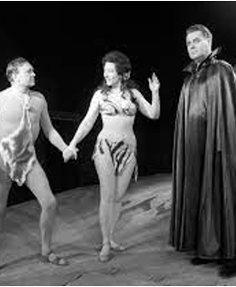
1937 Nemzeti Színház fennállásának 100. évfordulójára
Ekkor a társulat később ideiglenesnek szánt épületekben folytatta tevékenységét: előbb a Blaha Lujza téren
A drámai művet Németh Antal rendezte, aki tisztelettel hódolt a Paulay Ede munkásságának, de közben újra gondolva a mű színpadi megjelenítését.
„ Éreztem, hogy a létének százéves fordulóját 1937-ben ünneplő Nemzeti Színház műsorán olyan Tragédia-rendezést kell produkálnom, amely egyrészt korszerű folytatása Paulay teremtette hagyománynak, másrészt vizuálisan értelmezni, kommentálja a drámai költemény mélyebb értemét.”
1937 áprilisában előbb Hamburgban rendezi meg a művet. „Hamburg volt a budapesti előadás főpróbája".
Újítások:
A színpadképeket két fiatal tervezője, Horváth János és Varga Mátyás készítette. A díszlet alapja a forgószínpad, egyszerű, összefogott toronyszerű építményével. Az előadás döntően a világításra épült, melyet vetítés egészített ki. A csúcspont a temetői jelenet haláltánca volt, amely a forgószínpad mozgására és az expresszionista koreográfiára épült.
A szereplők ruháit Nagyajtay Teréz tervezte. A jelmez fontossága korábban a magyar színpadokon általában a díszlet mögé szorult.
A tervező a korábbi részletező stílussal szakítva az egyszerű ruhákon a vonalritmust hangsúlyozta
Szereposztás:
Ádám- Lehoczky Árpád, Éva- Tőkés Anna, Lucifer- Csortos Gyula

Slide 5
1934
A dráma 500. előadását Horváth Árpád rendezte
A főszerepekben Tasnády Ilona, Abonyi Géza, Timár József
Ekkor a Blaha Lújza téri épület adott otthont a színdarabnak.
Kritika, hogy a játékuk a jó Nemzeti-színházi átlagot jelenti, de nem ad egyenértékűt a költő filozófiai és lírai mélységével. A hiány itt a mai színész-nemzedékben van s ezen semmiféle rendezői elv és rendezői akarat nem tud segíteni.
Elismerés: A rendező munkájának súlypontja a színpadi eszközök felhasználására és a tömegek mozgatására esik. Kitünő teljesítményt a színpadi képek, díszletben, stílusban, elrendezésben mind szépek, a szín, vonal és fény kifogástalan felhasználásával készültek. Horváth Árpád fantáziája és Upor díszlettervező ízlése itt teljes sikert ért el.

Slide 6
A második világháború után először 1947-ben mutatták be a darabot. Both Béla rendezte.
1948-ban levették a műsorról. Négy éven át egyetlen szó sem esik Madách művéről. A diktatúrák képzeletbeli törvénykönyvéből tudhatjuk, hogy amiről nem beszélünk, az nincs is.
Nemzeti Színház csak hét év múlva, 1955. január 7-én vitte színre Madách darabját, Gellért Endre, Major Tamás és Marton Endre. Ezzel is jelezni kívánják, hogy a vezetőség együtt vállal felelősséget a bemutatóért.
Az előadás az államszocializmus színháztörténetének első olyan bemutatója volt, amely nem vette teljes mértékben figyelembe a legfelsőbb hatalom akaratát, betiltás helyett ritkítás lett a sorsa.
Kettős szereposztás:
Básti Lajos és Bessenyei Ferenc játszotta Ádámot, Lukács Margit és Szörényi Éva Évát, Major Tamás és Ungvári László Lucifert.
Közben a Nemzeti Színház a korábbi Blaha Lújza térről a Hevesi Sándor téri épületbe költözött.

Slide 7
A darab jubileumi, ezredik előadására 1963. április 7-én kerül sor Major Tamás rendezésében.
Major Tamás Lucifer és Básti Lajos Ádám és Váradi Hédi Éva szerepében lépett a Nemzeti Színház színpadára.
A társulat számára a Blaha Lujza téren álló Népszínház épületét bérelték ki. Az épület lebontásáról 1963-ban a metró építésére hivatkozva döntöttek. A színház 1964-ig itt működött, majd 1965. április 23-án az épületet felrobbantották.

Slide 8
1983. szeptember 21-én A Tragédiát – színre vitelének centenáriumán –Vámos László rendezésében
Ekkor a társulat beköltözött a Hevesi Sándor téri épületbe.
Bubik István, Tóth Éva és Balkay Géza főszereplésével adták elő a művet, melyben az Úr hangján Sinkovits Imre szólal meg.
Több szempontból is jelentős színháztörténeti eseménynek bizonyul.
- Egyrészt ezen a napon ünnepelték a Paulay Ede-féle ősbemutató 100 éves jubileumát
- Ebben az évben Madách Imre születésének 160. évfordulóját,
- Az évadkezdő díszelőadáson Köpeczi Béla művelődési miniszter nyitóbeszédét követően jelentette be Kállai Ferenc, a Magyar Színházművészeti Szövetség nevében az új Nemzeti Színház építésére és az 1989-re tervezett (de meg nem valósult) megnyitására vonatkozó felhívást.
- A centenáriumhoz köthető, hogy a Magyar Írók Szövetségének kezdeményezésére 1984-től minden év szeptember 21-én ünneplik A magyar dráma napján adják át a Szép Ernő-jutalmat, illetve a Színházi Dramaturgok Céhe által alapított Az évad legjobb magyar drámája díját is.

Slide 9
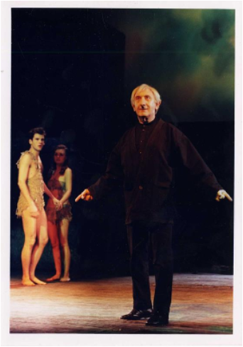
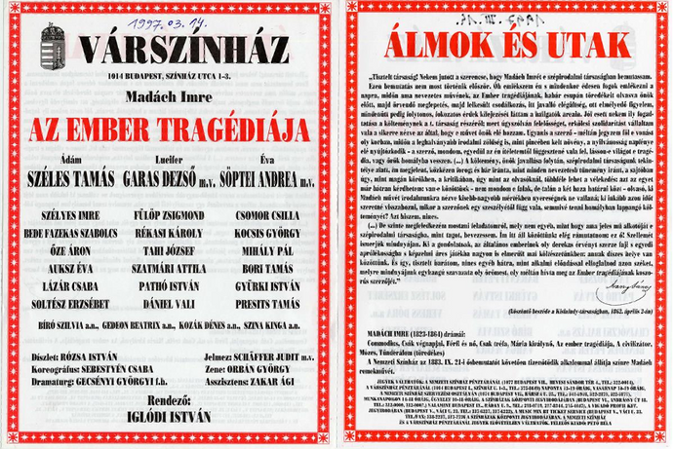
1997-ben (03.14.) a drámát Iglódi István vitte színre
1500. előadását 2000. április 7-én volt, a Kamraszínházban, Várszínház
Színház utcán található épületben.
A FŐSZEREPEKBEN SZÉLES TAMÁS, SÖPTEI ANDREA ÉS CSIKOS SÁNDOR/GARAS DEZSŐ LÉPTEK FEL.
Az Úr hangja: Kállai Ferenc;
Nánay István Kritikai Tükör cikkében írja: „ a várszínházi Tragédia korrekt és unalmas
előadás. A mintegy kétharmadnyira meghúzott
szöveget a színészek többé-kevésbé pontosan
felmondják, a helyzeteket illusztrálják.

Slide 10
2002. március 15-én e darabbal nyílt meg
az új Nemzeti Színház.
Az új Nemzeti Színház építkezése 2000 szeptemberétől 16 hónapig tartott. A színházavató előadást Szikora János rendezte, teljesen új felfogásban. Ádámot Szarvas József, Évát Pap Vera, Lucifert Alföldi Róbert alakította.
Magyar Televíziónak és a Duna TV-nek köszönhetően nemcsak a helyszínen jelen lévők, hanem a tévékészülékek előtt ülők is láthattak határon innen és túl.
Az előadásról Kovács Dezső a következő kritikát fogalmazta meg:
„egy új színház bemutatójáról kellene kritikát írnom, ám a »kontextus« erősebbnek bizonyul, s szétrobbantja a bírálat kereteit. […] A politika, mint annyiszor, »felülírja« az esztétikai fejtegetéseket, mert a Nemzeti Színház politikai küzdőtérré, harci tereppé vált az elmúlt években.”

Slide 11
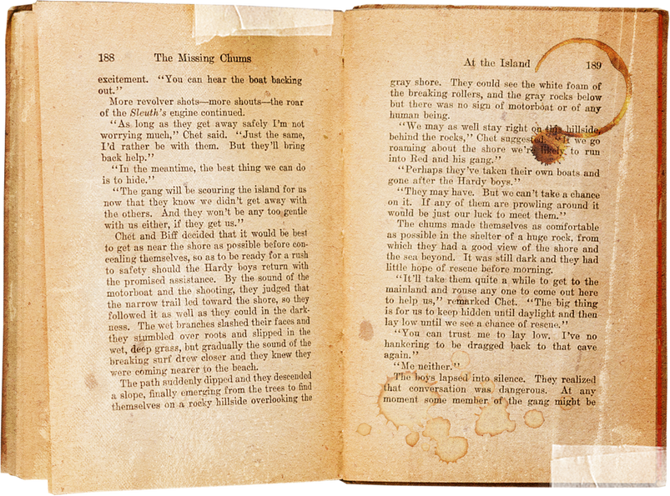
Tudtad?
Janovics Jenő hozott újat 1913-as előadásában. Itt hangzott el először kihagyások nélkül a teljes szöveg. A rendező felhasználta az előadásban a kor technikai újdonságát, a mozgóképet.
(Az egyiptomi színben használta a filmvetítést: így érzékeltette a piramisépítést.)
A Tragédia egyik híres illusztrátora Zichy Mihály, aki 1885 és 1888 között a harmadik szín kivételével mindegyikhez készített rézmetszeteket.
Az Ember tragédiáját több, mint 60 nyelvre fordították le. A legelismertebb fordítások között szerepel Jaan Kross 1970-es észt fordítása (Inimese tragöödia), illetve Octavian Goga román fordítása, amely könyvben először 1934-ben jelent meg.
Az ember tragédiájából eddig három filmes adaptáció készült:
1969 Szinetár Miklós ugyanezzel a címmel rendezett színes tévéjátékot a drámából
1984 Jeles András Angyali üdvözlet címmel parafrazálta a művet
1988-2011 (23 évig) Jankovics Marcell monumentális animációs filmet készített, 15 színt más-más animációs stílusban készült

Slide 12
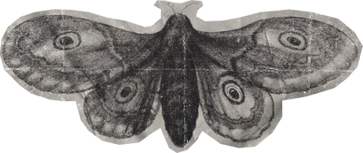
Az egymástól jelentős mértékben eltérő Nemzeti Színház-i előadások
közös tulajdonsága volt, hogy mindegyik elsődlegesen a vizualitás és a látvány oldaláról, valamint különböző technikai invenciók használatán keresztül próbálta meg újraértelmezni és új keretbe helyezni a Tragédiát.

